Slide 1
Kariera naukowa w obszarze dydaktyki matematyki
ewa.swoboda@pwste.edu.pl

Slide 2
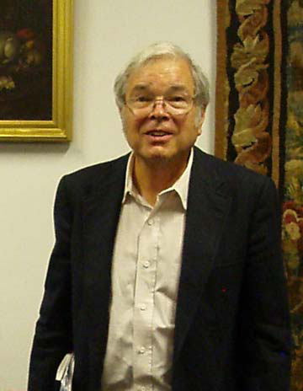
Osobiste poglądy na nauczanie matematyki
noblisty (1982 - fizyka) Kennetha G. Wilsona
Zindywidualizowane nauczanie, dopasowane do możliwości i potrzeb ucznia, jest bardzo drogie i wymaga wielu wysokiej klasy nauczycieli. Ich liczba musi być porównywalna z liczbą uczniów.

Slide 3
Mogę wskazać cztery takie procesy, które muszą zachodzić jednocześnie.:
Musimy mieć zgodę na przebudowę, a to oznacza przebudowę programów nauczania, przebudowę materiałów, przebudowę sposobu kontroli wiadomości itd.
Trzeba oceniać skuteczność programów, potem je przebudować, znowu ocenić i znowu przebudować.
Nauczyciele muszą zacząć się uczyć jedni od drugich.
Muszą mieć miejsce badania dydaktyczne, ukierunkowane na rzeczywiste procesy uczenia się i nauczania matematyki.

Slide 4
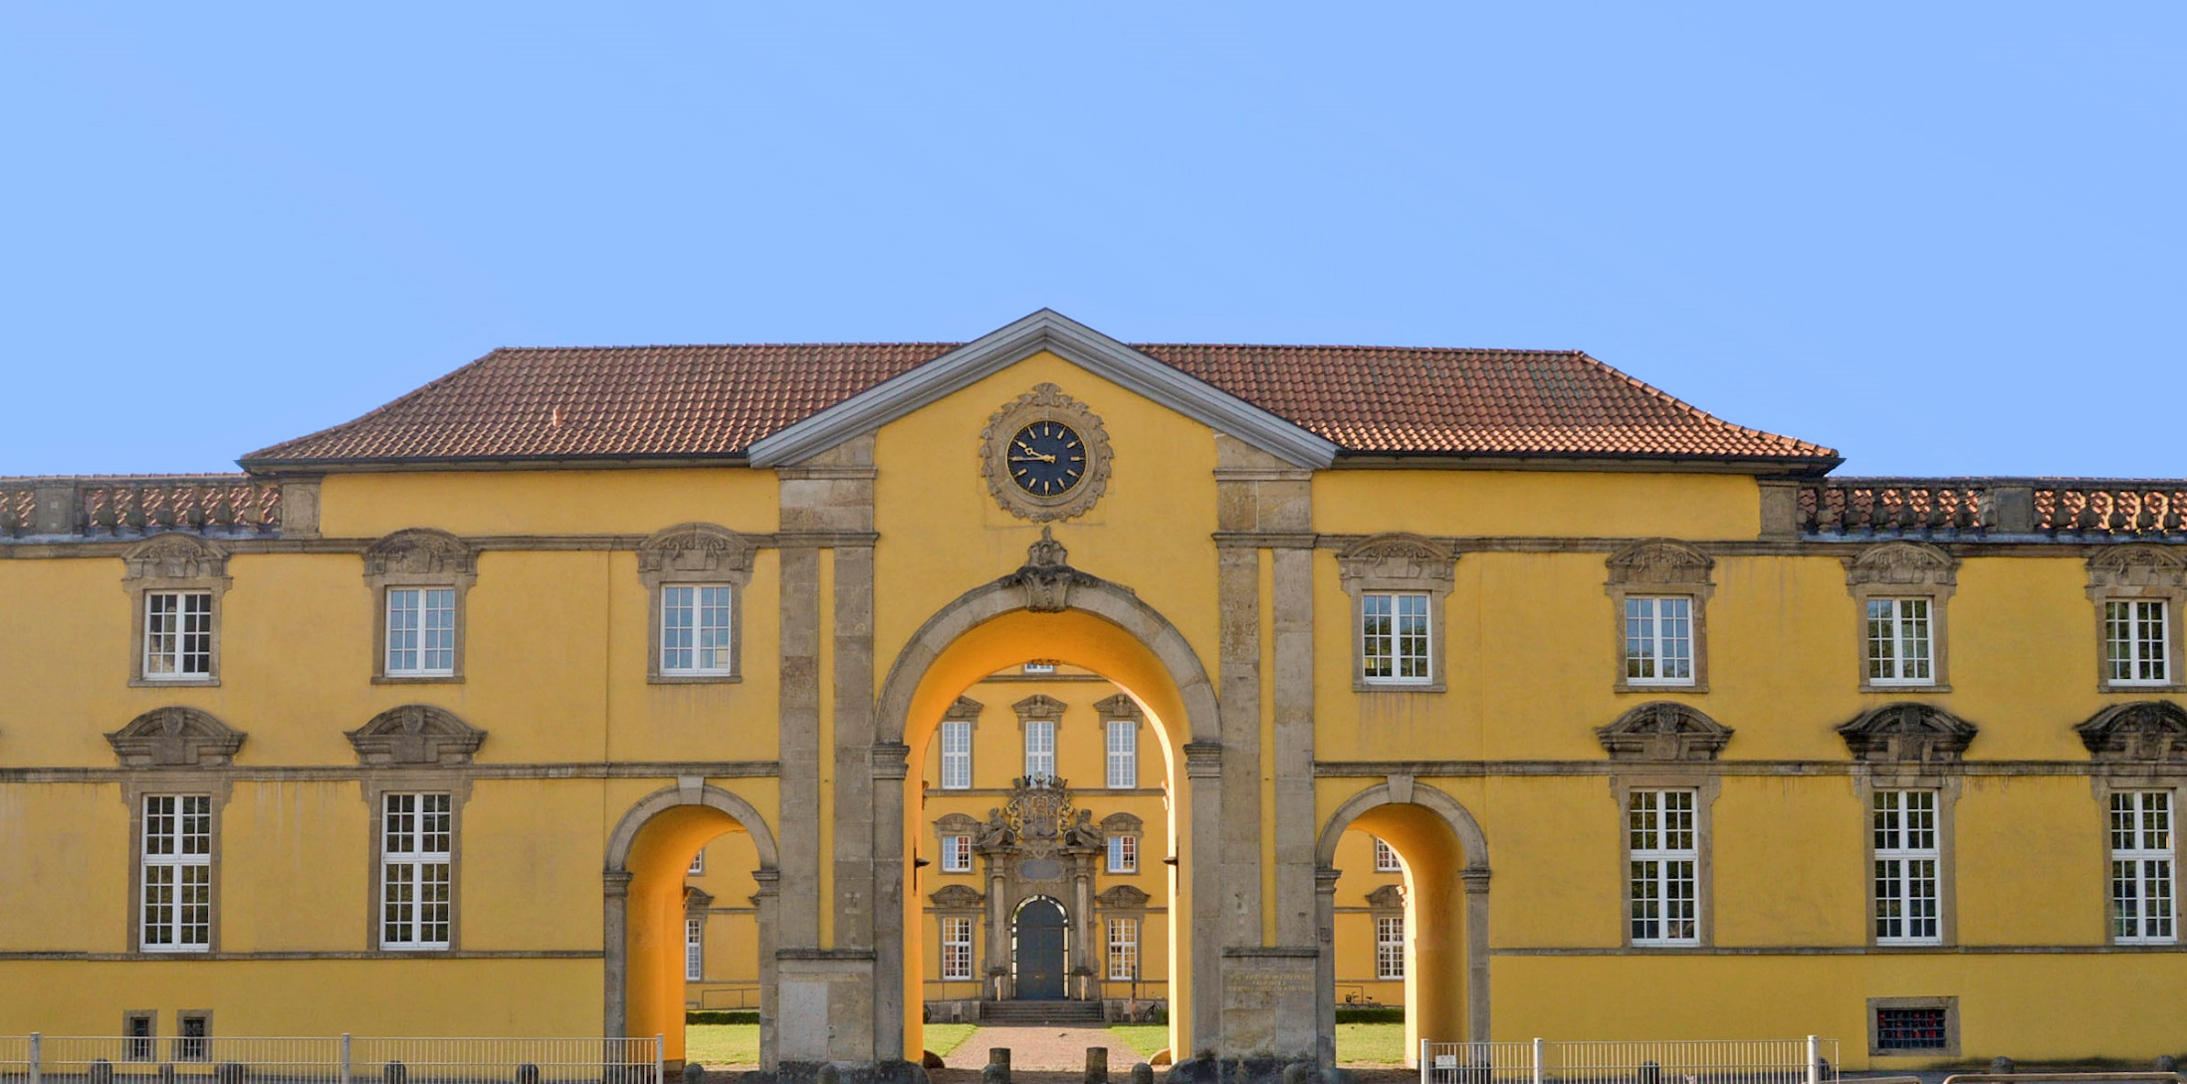
Drogi rozwoju naukowego dydaktyków matematyki w Niemczech
Dr. rer. nat. habil. Edyta Nowińska
Posiedzenie Komitetu Matematyki PAN

Slide 5
Muster PPT· Inhalt · Referent · 5

Slide 6
Zagadnienia badane w obszarze dydaktyki matematyki

Slide 8
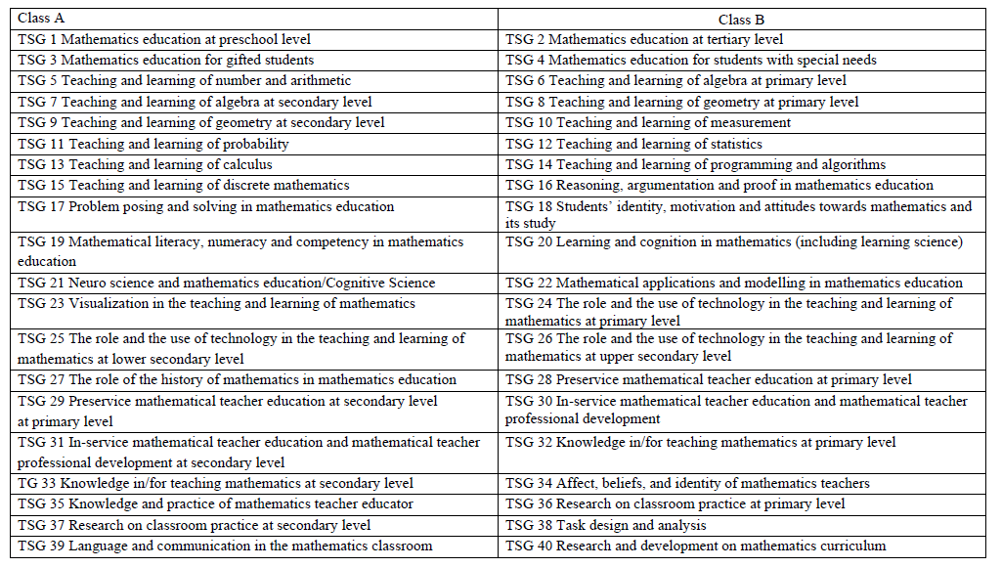

Slide 10
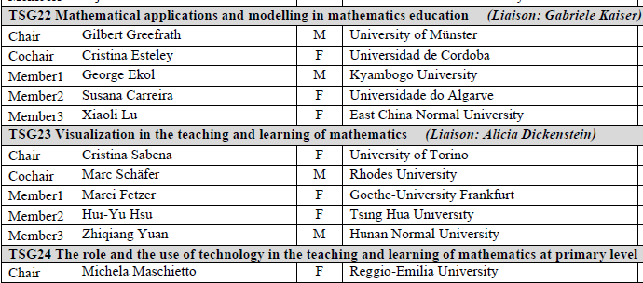
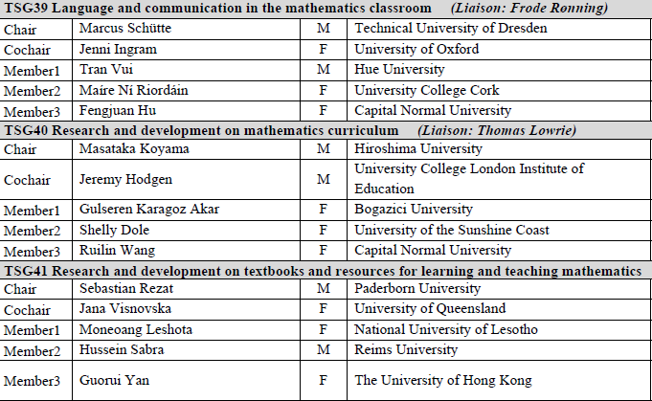

Slide 11
Habilitacja z dydaktyki matematyki

Slide 13
tytułu

Slide 14
Rozwiązania zagraniczne
Habilitacja obowiązuje w takich krajach Europejskich: Francja, Niemcy, Austria, Szwajcaria, Włochy, Czechy, Słowacja, Bułgaria, Słowenia, Węgry, Rosja, Białoruś, Litwa, Łotwa i Ukraina).
Francja
Michèle Artigue: Institute of Research in Mathematics Education (IREM) at the Paris Diderot University
University Institute for Teacher Education of the University of Reims
Luc Trouche: Institut Français de l’Education (Ecole Normale Supérieure de Lyon France)

Slide 15
Czechy
Nada Vondrova: Univerzita Karlova Pedagogická fakulta, Katedra matematiky a didaktiky matematiky
Jana Robova: Univerzita Karlova, Faculty of Mathematics and Physic, Department of Mathematics Education
Słowacja
Mária Slavíčková, Comenius University in Bratislava, Faculty of Mathematics, Physics and Informatics, Department of Didactics of Mathematics, Physics and Informatics

Slide 16
Austria
Konrad Krainer: Institute of Instructional and School Development, Alpen-Adria-Universität Klagenfurt
Niemcy
Jürg Kramer: Humboldt Universitat zu Berlin Mathematisch-Naturwissenschaftliche Fakultät → Institut für Mathematik →Mathematik und ihre Didaktik
Gabriele Kaiser: Universität Hamburg. Wydział Edukacji Dydaktyka nauk społecznych i przedmiotów matematyczno-przyrodniczych

Slide 17
Tam, gdzie habilitacja nie obowiązuje, dydaktycy matematyki pracują w różnych instytucjach
Dania
- Mogens Niss - Roskilde University Department of Science and Environment ->Mathematics and Physics (IMFUFA)
Wielka Brytania
- Celia Hoyles - University College London -> Institute of Education
Norwegia
- Frode Rønning: Norweski Uniwersytet Naukowo-Techniczny Trondheim, Department of Mathematical Sciences
Claire Vaugelade: Mat. RIC Centre for Reseach, Innovation and Coordination of Mathematics Teaching University of Agder Per Henrik Hogstad
The Netherlands
Marja Van den Heuvel-Panhuizen: Utrecht University, Freudenthal Institute of Science and Mathematics Education

Slide 19
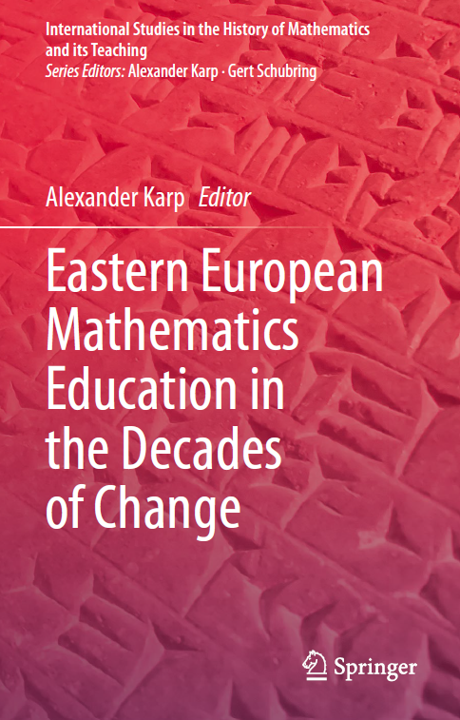
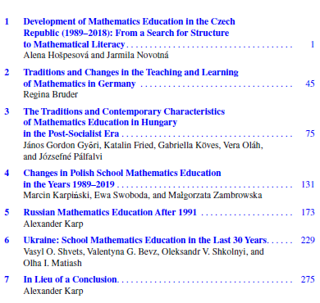

Slide 20
Funkcjonowanie dydaktyków matematyki na polskich Uczelniach i konsekwencje takiego stanu rzeczy
Polska jest prawdopodobnie jedynym krajem w Europie (i być może poza Europą też), w którym dydaktyka matematyki nie ma statusu nauki.
Dorobek naukowy dydaktyka matematyki, pracującego na Wydziale Matematycznym, nie jest uznawany. Wydziały Pedagogiczne również nie chcą akceptować prac z dydaktyki mat.
Osoby bez uznanego dorobku mają trudności w dalszym rozwoju (uczestniczenie w konferencjach, zdobywanie grantów badawczych)
Prowadzenie zajęć ogólno-pedagogicznych z przyszłymi nauczycielami matematyki pozbawia ich wiedzy wypracowywanej w światowych badaniach z dydaktyki matematyki.

Slide 21
Wnioski, sugestie
W celu poprawy dramatycznej sytuacji badaczy zajmujących się dydaktyką nauk ścisłych na polskich uczelniach proponujemy utworzenie w ramach dziedziny nauk ścisłych i przyrodniczych dodatkowej dyscypliny „dydaktyka nauk ścisłych”

